Slide 1
ADABIYOT
5- sinf
Mavzu: “Botir tikuvchi” ertagi (davomi)

Slide 2
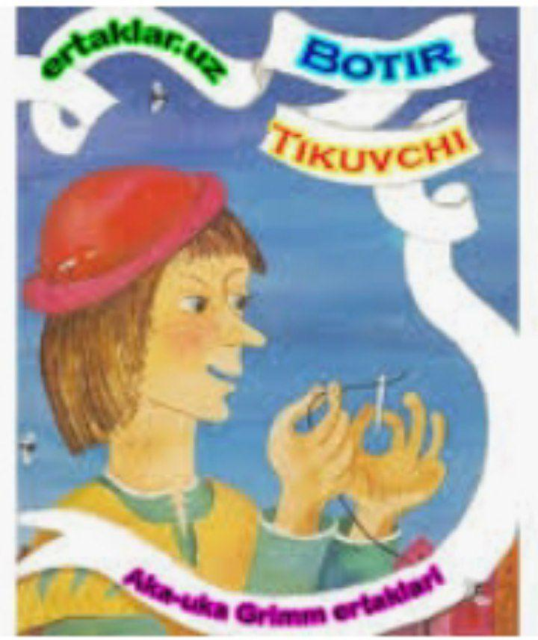
Mustahkamlash
Shoh va shahzodalar emas, balki oddiy xalq
“Bolalar va oilaviy ertaklar”
Gans
200 dan ortiq

Slide 3
Aqlli Gans
“Men kuchsizman-u, aqlliman,
sen bo‘lsang ahmoqsan-u
kuching ko‘p. Men seni har
vaqt aldab keta olaman”.

Slide 4
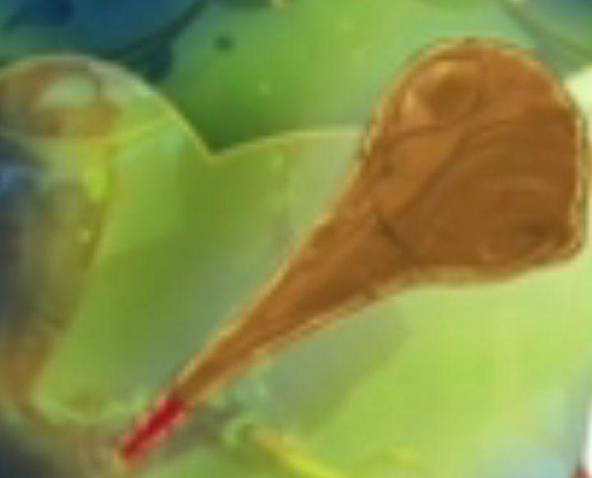
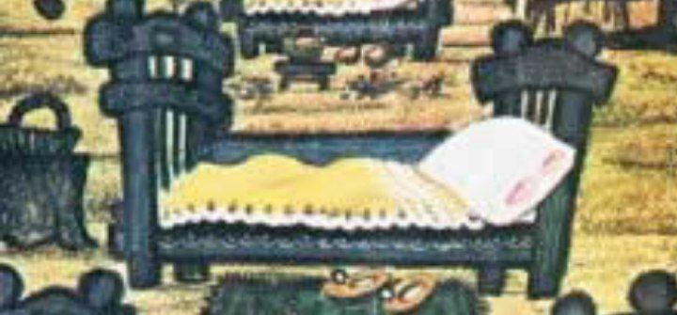
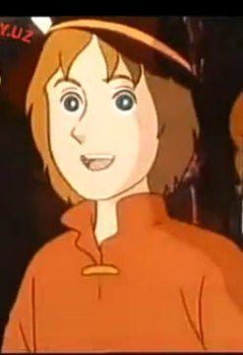
Gans omon qoldi
Gurzi
Karavot
Gans
Ulkan odam

Slide 5
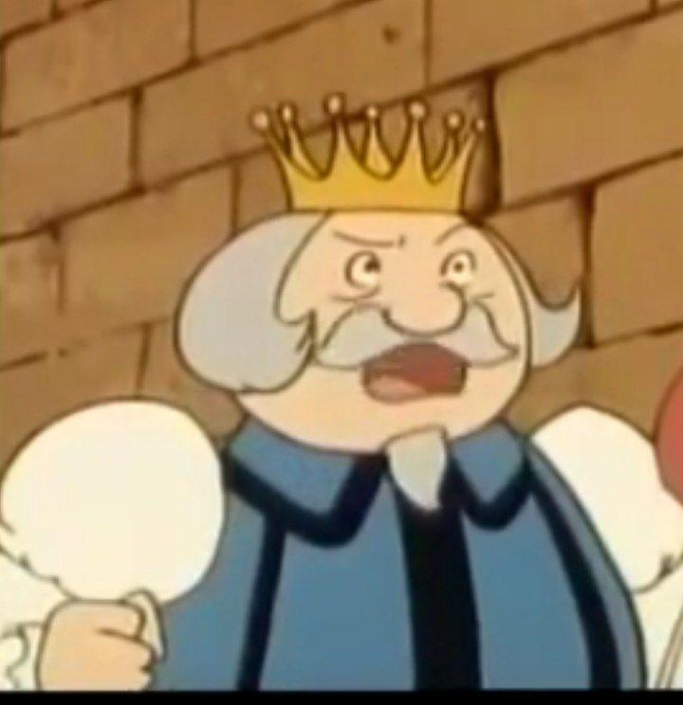
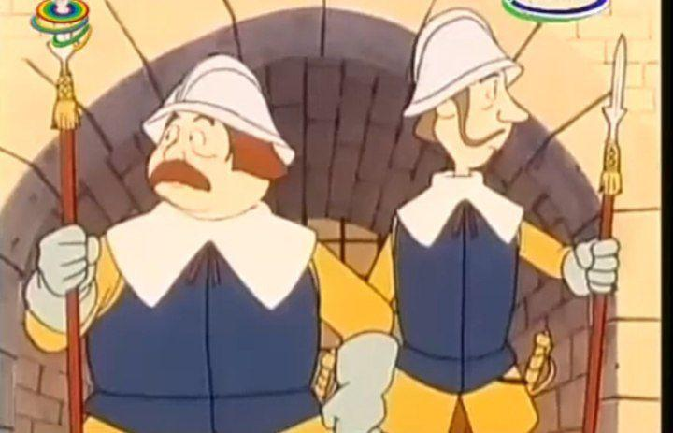
Gans qirol saroyida
Chiqqanda jahlim yomon, yettisin etgum gumdon!

Slide 6
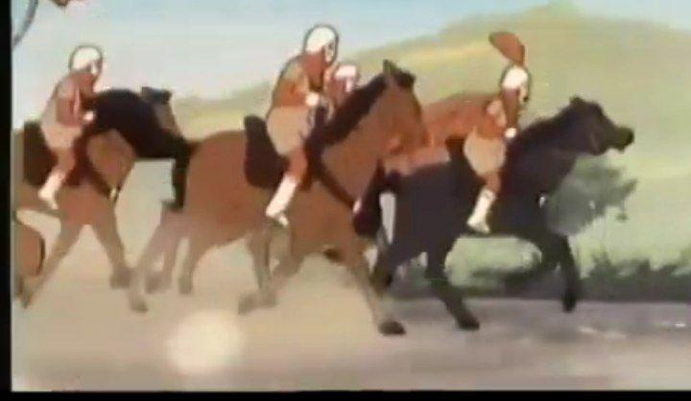
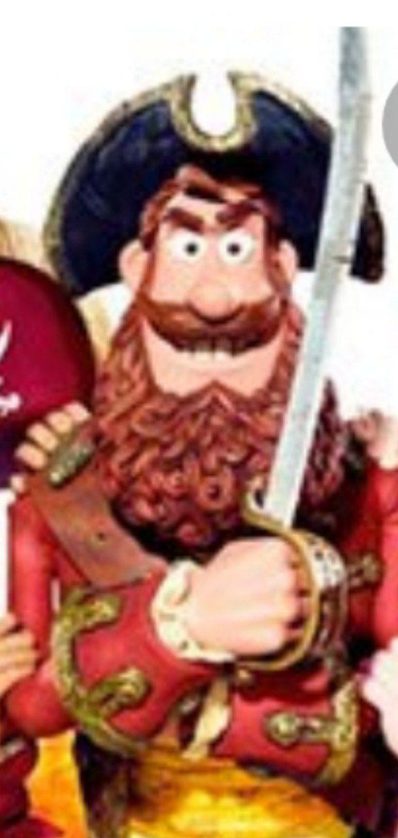
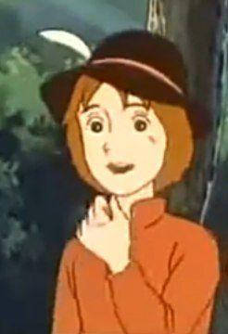
Gans qaroqchilarni yengdi
Suvoriylar
Gans
qaroqchi
tosh

Slide 7
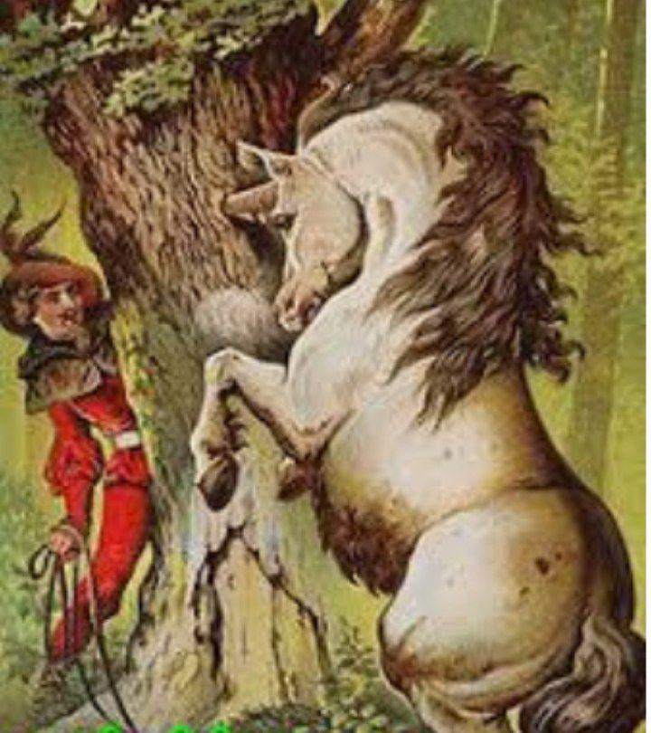
Gansning yakkashox bilan olishuvi
Qirol yakkashoxni ko‘rib uning vajohatidan qo‘rqib qochib ketibdi. Shu bo‘yicha orqaga yo‘l topa olmabdi.

Slide 8
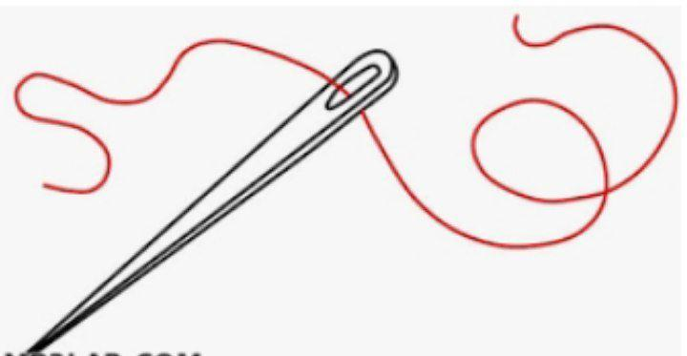
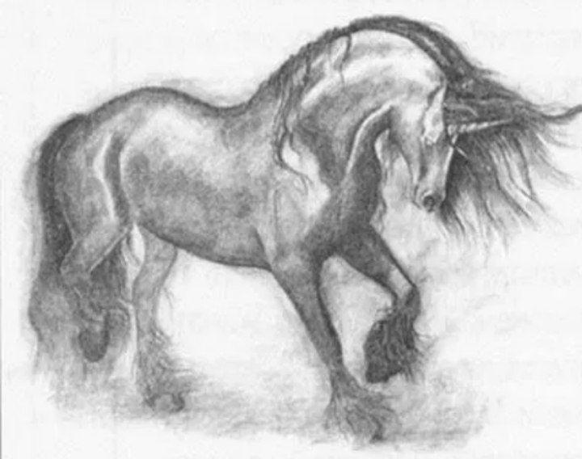
Ertak yakuni
Gans o‘z ishini
davom ettiribdi.

Slide 9
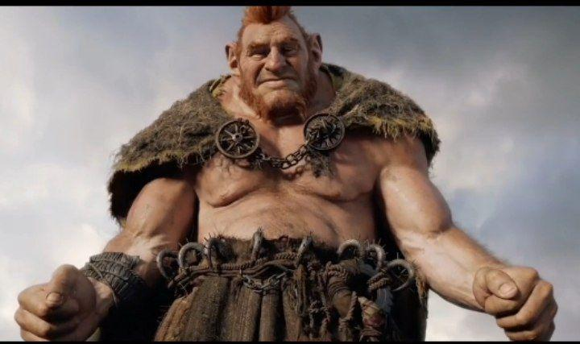
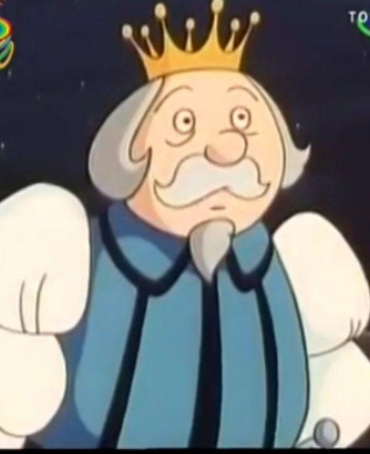
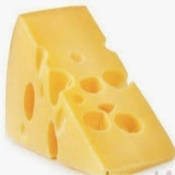
Gans qanday omon qoldi?
Tekinxo‘r pashshalarga, maqtanchoq katta odamga, makkor qirolga va soqchilarga yaxshi muomalada bo‘ladi.

Slide 10
Ertakning ahamiyati
Agar inson bolasi to‘g‘riso‘z,
halol, mard, topqir va tirishqoq
bo‘lsa, unga hech qanday yovuz
kuch bas kelolmaydi.

Slide 11
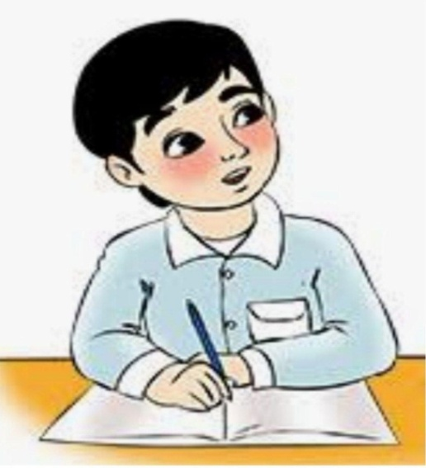
Mustaqil bajarish uchun topshiriq:
Savol va topshiriqlarni bajaring.
8 - topshiriqni daftaringizga yozing.
86
87
bet

